Slide 1
Дисциплина: Эконометрика и экономико-математические методы и модели
Акулич Владимир Алексеевич
Доцент кафедры математических методов в экономике БГЭУ
Кафедра находится: корпус 4, к. 804
Лекция. Введение в анализ временных рядов
Тестирование временного ряда на стационарность в среде EViews.
Способы преобразования нестационарных временных рядов в стационарные. Практикум.

Slide 2
1. Проверка временного ряда на стационарность.
Если ряд нестационарный, то это значит, что он имеет стохастический или детерминированный тренд (или единичный корень). Поэтому здесь используются тесты на единичный корень, а именно - расширенный тест Дикки-Фуллера (ADF), и другие.

Slide 3
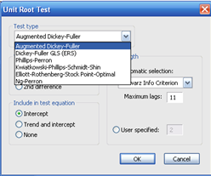
В Eviews есть следующие тесты на стационарность: расширенный тест Дикки-Фуллера (ADF-test), тест Квятковского-Филлипса-Шмидта-Шина (KPSS-test), тест Филлипса-Перрона (FP-test), тест Эллиота-Ротенберга-Стока, и другие.

Slide 4
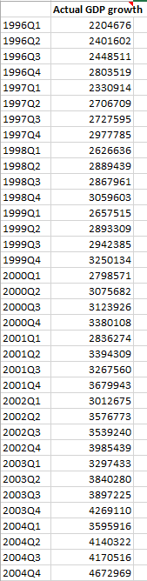
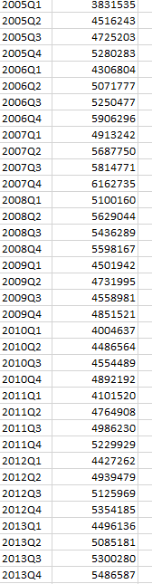
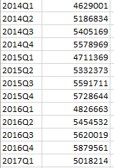
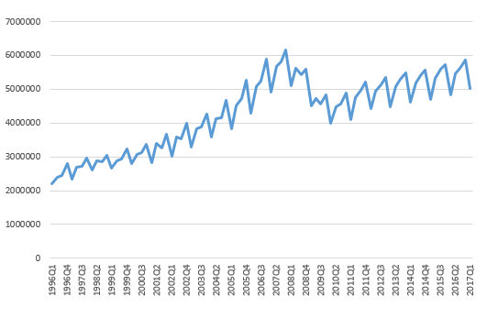
Возьмем временной ряд уровней реального ВВП Латвии (в ценах 2010 года). Данные ежеквартальные. Этот временной ряд изображен на графике. Проверим этот ряд на стационарность, применив расширенный тест Дики-Фуллера
Уже по графику видно, что перед нами нестационарный временной ряд. На отдельных участках имеются тренды. Кроме того просматривается сезонность. Тем не менее, чтобы убедиться полностью выполним ADF-тест.

Slide 5
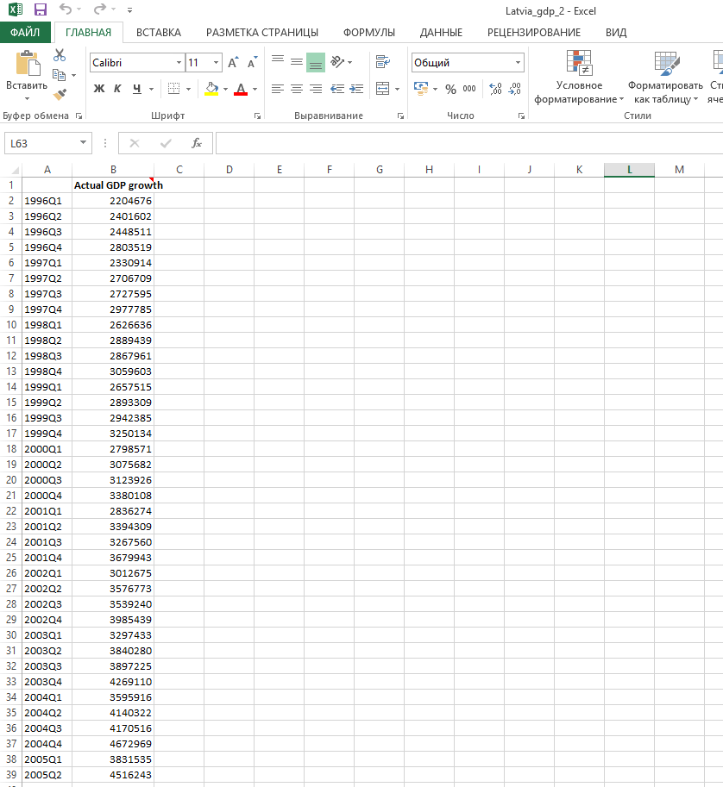
Сначала нужно подготовить файл Excel с данными той макропеременной, которую нужно протестировать. В нашем случае это поквартальные данные уровней реального ВВП Латвии. Важно обозначить переменную на английском языке. Также важно обозначить периоды так, как они обозначены ниже. Файл назовем Latvia_gdp_2
Это исходные данные, которые были взяты с сайта службы статистики Латвии. Иногда полезно работать с макроданными других стран. Во-первых, они могут быть более надежными. Во-вторых, они не так захламлены (искажены) инфляцией, как макроданные по экономике Беларуси.

Slide 6
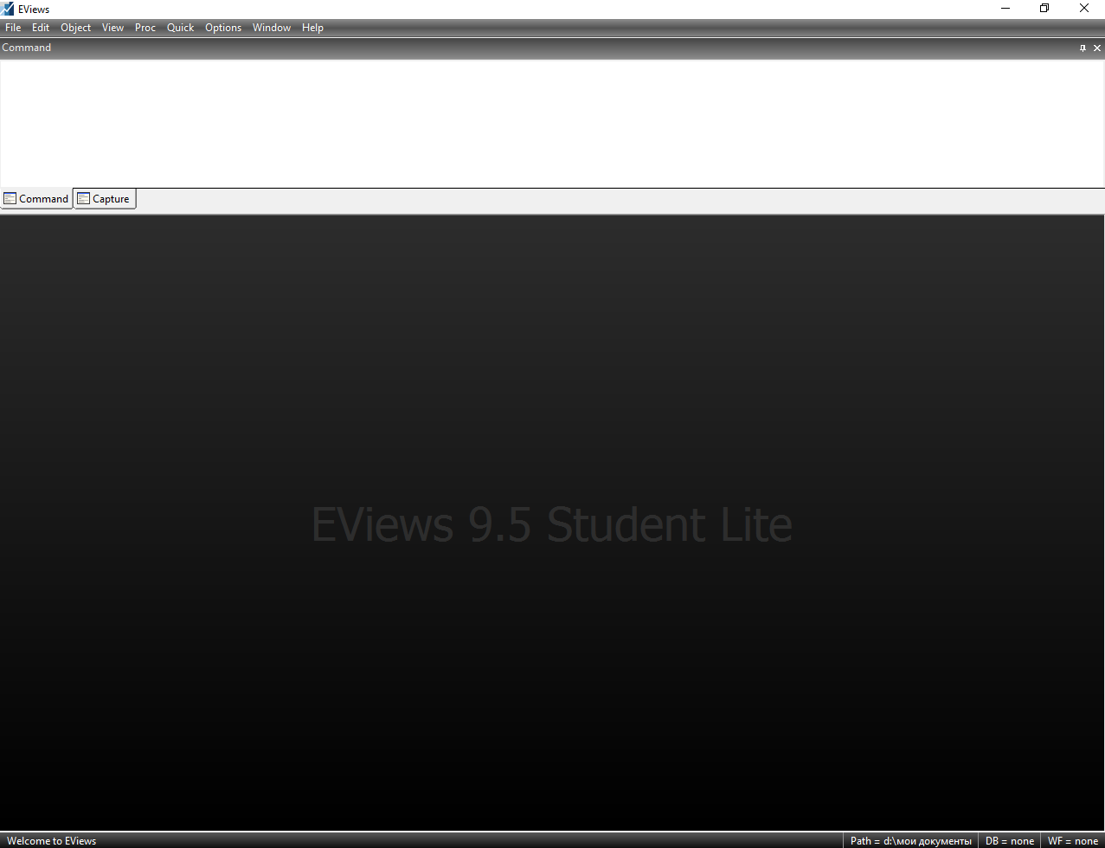
Теперь, когда файл с данными готов, открываем EViews. Сам файл с данными при этом должен быть закрыт.

Slide 7
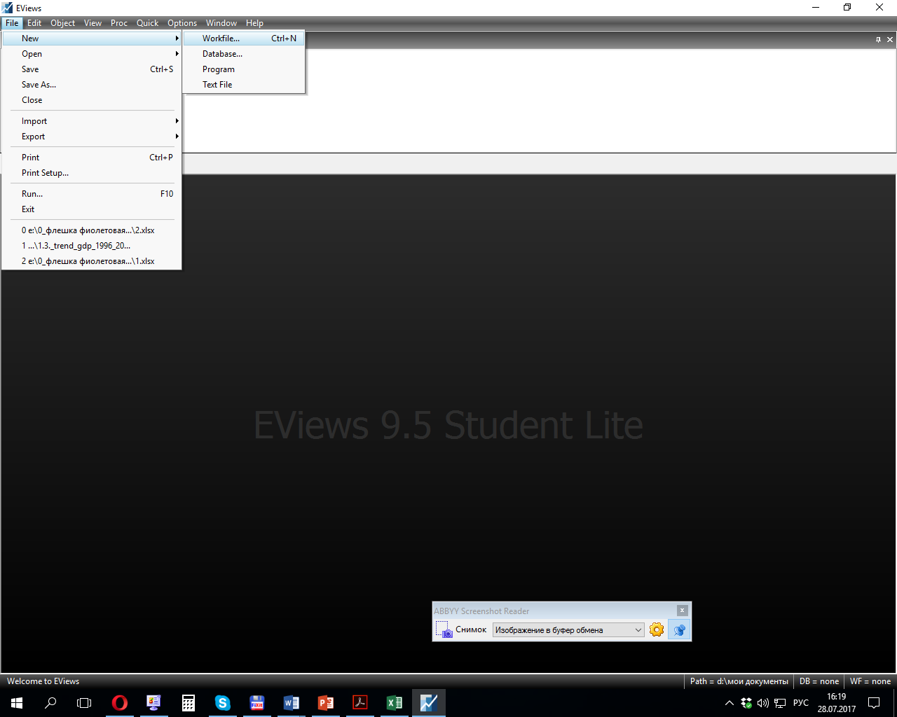
Создаем новый файл. Для этого в меню выбираем команду «Workfile»

Slide 8
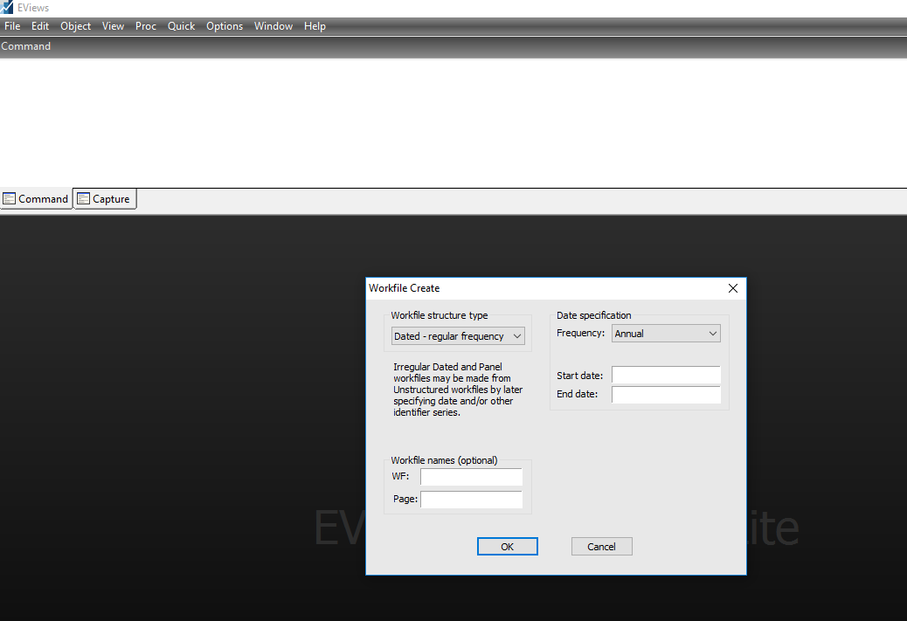
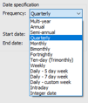

Появится окно, в котором нужно указать периодичность данных (у нас квартальные данные, поэтому выберем «Quarterly»). Далее укажем начало и конец временного ряда, как у нас обозначено в файле Excel. И нажмем «ОК»

Slide 9
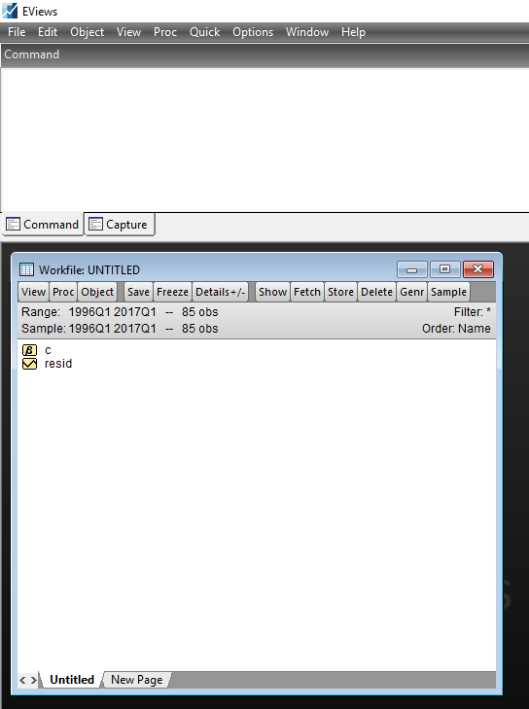
Появится вот такое окно. Далее осуществим импорт данных из Excel в EViews

Slide 10
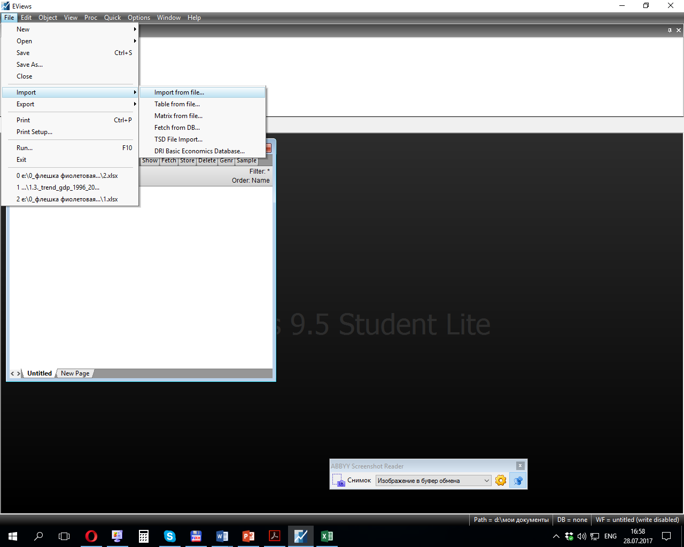
В меню выберем команду «Import from File»

Slide 11
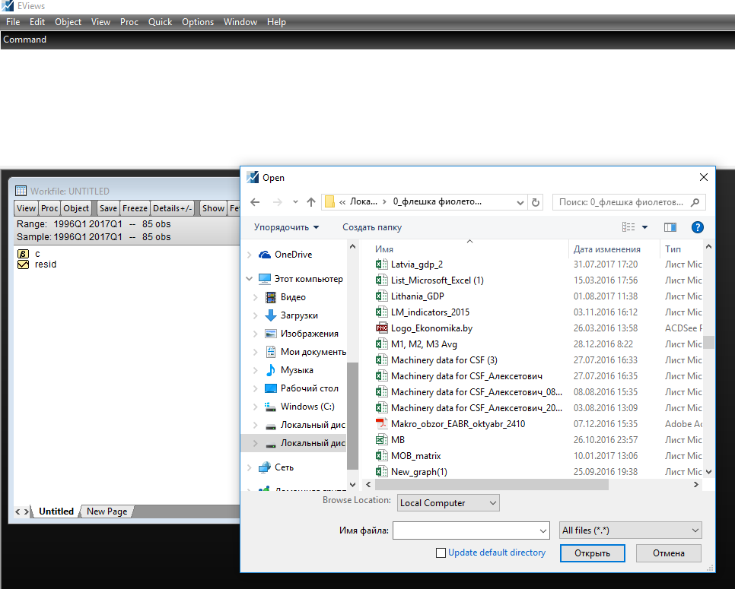
Откроется окно. Выберем на компьютере подготовленный файл с данными и дважды щелкнем по его названию клавишею мыши. В нашем случае файл называется «Latvia_gdp_2»

Slide 12
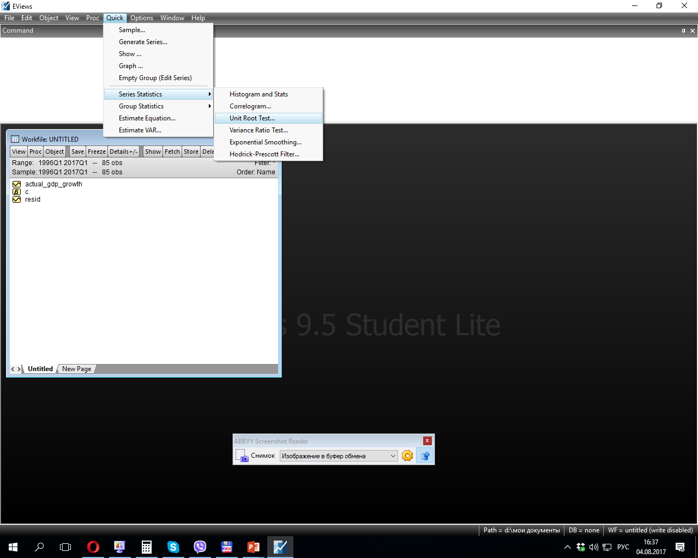
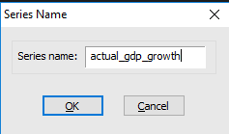
Когда данные загружены, выберем команду «Unit Root Test»
Появится окошко, в которое нужно вписать название переменной, и нажать ОК.

Slide 13
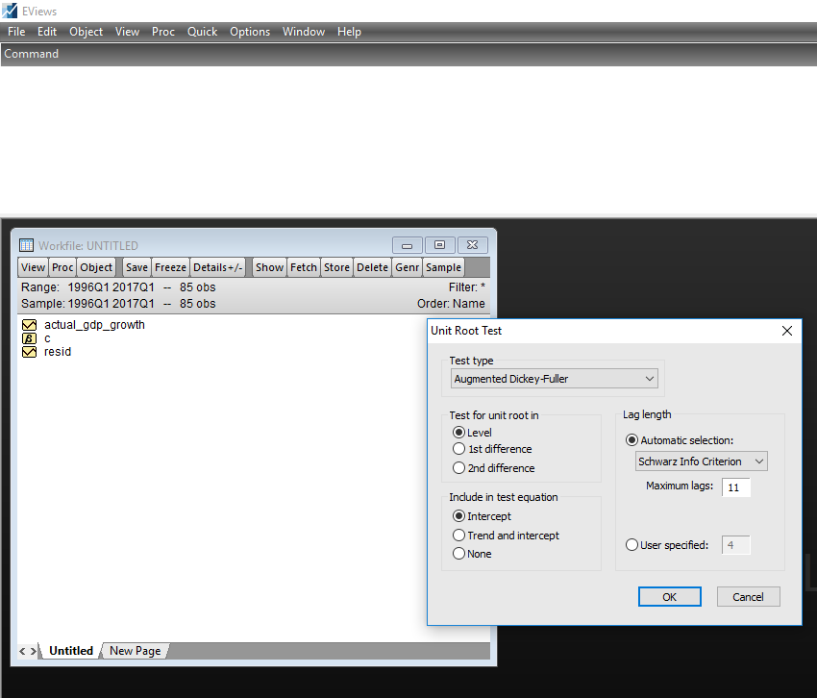
Далее появится окно. Согласимся с настройками, которые стоят по умолчанию, и нажмем ОК.

Slide 14
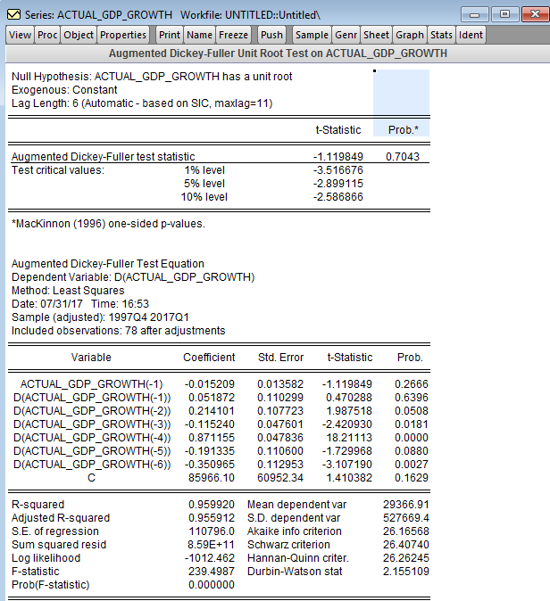
Получим такие результаты, по которым видно, что ADF-тест не пройден. Тестируемый временной ряд является нестационарным.
Во-первых, получилось значение 1,11. Чтобы ряд можно было считать стационарным на 5% уровне погрешности рассчитанное значение по модулю должно быть больше критического значения (т.е. 1,1 > 2.89). Однако этого нет.
Во-вторых, с вероятностью 70% верна нулевая гипотеза о том, что тестируемый временной ряд имеет единичный корень. Это значит, что ряд нестационарный.

Slide 15
Проверим тот же временной ряд на стационарность с помощью другого теста, а именно - теста Квятковского-Филлипса-Шмидта-Шина (KPSS). И тоже в среде EViews.

Slide 16
В меню выбираем все те же команды, что и раньше. Выбираем команду «Unit Root Test»
Появится окошко, в которое нужно вписать название переменной, и нажать ОК.

Slide 17
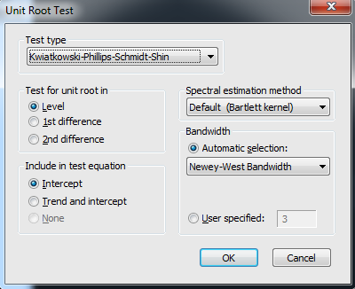
В окне «Test type» выбираем тест Квятковского-Филлипса-Шмидта-Шина (KPSS). Остальные настройки, которые стоят по умолчанию, пока не трогаем.
Выбираем тест Квятковского (KPSS)
Нажимаем ОК

Slide 18
Основное отличие теста KPSS от DF-теста. Здесь в качестве нулевой гипотезы заложено, что ряд является стационарным. Поэтому фактическое значение LM-статистики должно быть МЕНЬШЕ критического значения LM-статистики
H0: ряд стационарен
H1: ряд не стационарен
LM
LM-критическое

Slide 19
LM-stat = 1,106
1% level = 0,739
1,106 > 0,739
Вывод: Ряд является нестационарным

Slide 20
Вопрос. 2. Что делать, если ряд нестационарный? Какие есть способы перевести его в стационарный вид?
Если ряд нестационарный, то он, скорее всего, содержит детерминированный (линейный) или недетерминированный (стохастический, нелинейный) тренд. По сути, перевести данные из нестационарного в стационарный вид – это значит избавиться от тренда. Есть два способа сделать это.
1. Перейти в разницы или говорят еще – в разности (в абсолютные или в темпы прироста).
2. Скорректировать временной ряд на тренд (из фактических данных отнять тренд, предварительно выделенный с помощью HP-фильтра или других статистических фильтров). Если во временном ряду присутствует еще и сезонная компонента, то в самом начале лучше ее изъять. Также перед переходом в разницы данные лучше прологарифмировать (использовать лучше натуральный логарифм). То есть рекомендуется брать разницы логарифмов значений переменных. Логарифмирование в данном случае – это один из способов линеаризации (эта процедура позволяет стохастический тренд преобразовать в детерминированный, но сам тренд во временном ряду продолжает оставаться).

Slide 21
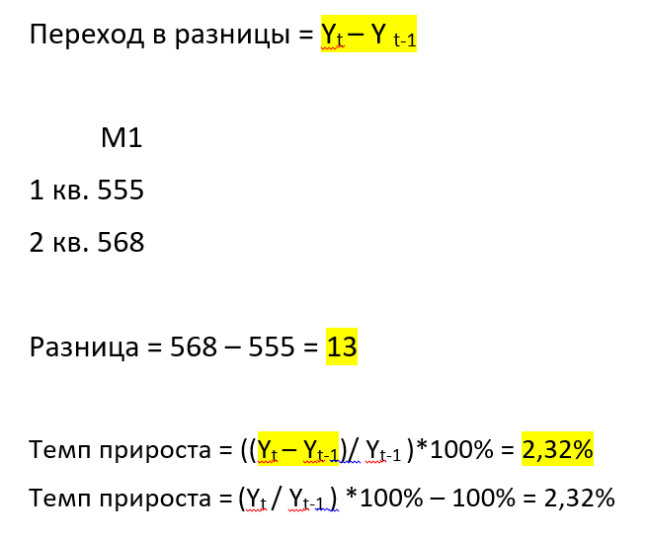
Способ перехода в разницы. Если ряд нестационарный, то есть два способа попытаться добиться стационарности: перейти из уровней в разницы или перейти из уровней в темпы прироста.
В темпах прироста разница также присутствует, но она отнесена еще к базе.

Slide 22
Какой способ лучше: разницы абсолютных значений или разницы в темпах прироста? Возьмем один и тот же ряд.
Сначала из уровней перейдем в абсолютные разницы. и протестируем ряд на стационарность с помощью расширенного теста Дикки-Фуллера (ADF).
Затем из уровней перейдем в темпы прироста, и протестируем ряд на стационарность с помощью того же теста ADF.

Slide 23
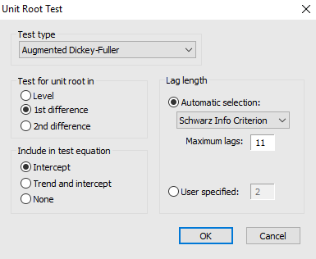
Абсолютные разницы первого и второго порядка можно заранее рассчитать в Excel, а затем импортировать данные в Excel. А можно сделать проще: сразу рассчитать их в Eviews. Для этого нужно выставить птичку напротив «1st difference» в окне Unit Root Test. Программа сама рассчитает абсолютные разницы (первого порядка) из уровней и оценит ряд на стационарность.
выставим птичку напротив 1st difference
Нажимаем ОК

Slide 24
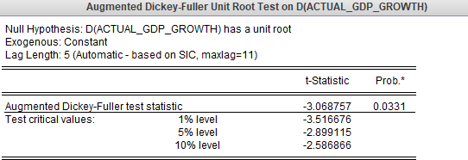
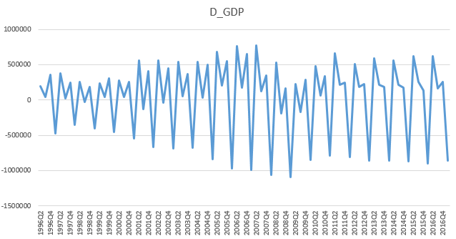
Тест ADF на стационарность для разниц первого порядка GDP Латвии (D_GDP):
Нулевая гипотеза (ряд нестационарный и имеет единичный корень) может быть отвергнута на 5% уровне. С вероятностью 96,9% ряд стационарный.
Известно, что ВВП имеет сезонную компоненту. Если ее не изымать, то переход в абсолютные разницы первого порядка даст такой график. Из графика видно, что данный ряд, хоть может и не имеет тренда, но все равно не является стационарным процессом. Просматриваются однообразные изменения (пила) с постоянной периодичностью, что свидетельствует о наличии сезонной компоненты. Поэтому, чтобы не показал тест, лучше сначала изъять сезонную компоненту, а затем перейти в разницы. Наличие сезонности запутывает тест, и он может показывать завышенный результат.

Slide 25
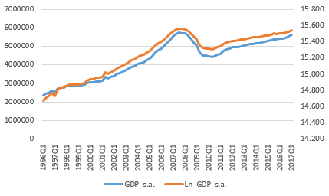
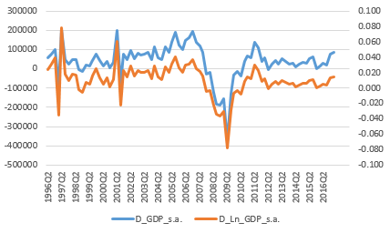
Поскольку мы имеем дело с показателем ВВП, который (как мы знаем из прошлых лекций) имеет сезонность, то предварительно мы изымаем сезонную компоненту с помощью модели TRAMO-SEATS.
Если мы изымем сезонную компоненту или другими словами скорректируем показатель на сезонность, то получится ряд вида (GDP_s.a.) (см. синяя линия на рисунке слева).
Если из этого ряда перейти в абсолютные разницы первого порядка, то получится ряд D_GDP_s.a. (см. синяя линия на рисунке справа). Протестируем этот ряд на стационарность с помощью теста ADF.
См. расчеты в файле Latvia_gdp_stationarity.xlsx

Slide 26
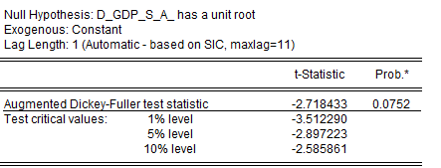
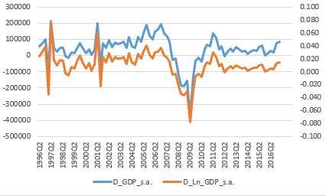
Тест ADF на стационарность для разниц первого порядка скорректированного на сезонность GDP Латвии (D_GDP_s.a.):
Нулевая гипотеза (ряд нестационарный и имеет единичный корень) не может быть отвергнута на 5% уровне. Но она может быть отвергнута на 10% уровне.
Результаты теста стали хуже, но это более правдивый результат.

Slide 27
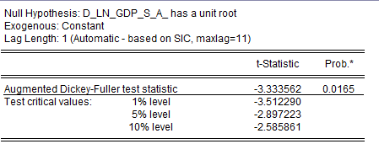
Однако мы еще не выжали максимум из способа перехода в абсолютные разницы. Еще перед переходом в разницы данные можно прологарифмировать (используя натуральный логарифм). Тест ADF на стационарность для разниц первого порядка логарифмов скорректированного на сезонность GDP Латвии (D_Ln_GDP_s.a.):
После логарифмирования характеристики ряда значительно улучшились. Логарифмирование позволило стохастический тренд преобразовать в детерминированный тренд. Взятие разниц уровней временного ряда с детерминированным трендом сделало его более стационарным. Нулевая гипотеза (ряд нестационарный и имеет единичный корень) может быть отвергнута на 5% уровне.

Slide 28
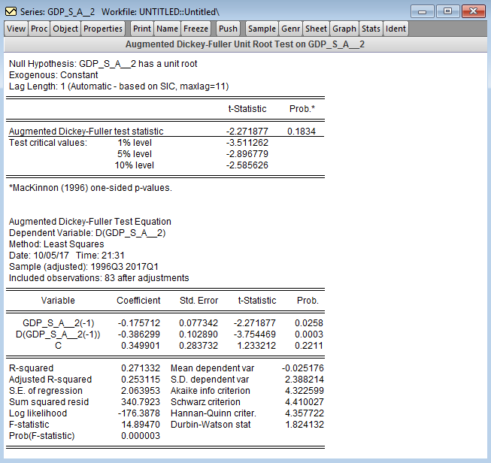
Тест Дикки-Фуллера на стационарность для темпов прироста (квартал к предыдущему кварталу) переменной GDP Латвии, предварительно скорректированной на сезонность:
Нестационарность осталась.

Slide 29
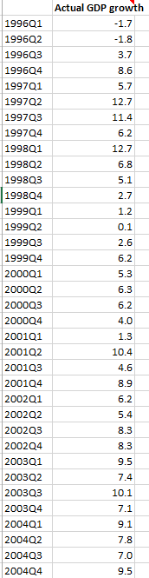
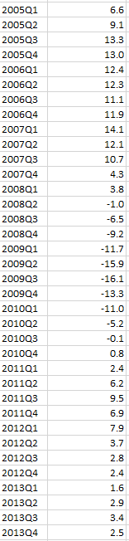
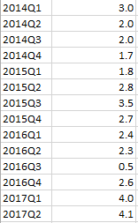
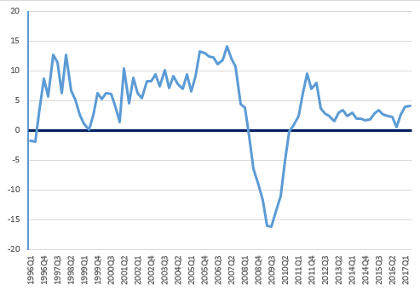
Темпы прироста реального ВВП Латвии можно рассчитать и по другому, а именно – в годовом выражении (если брать квартал к соответствующему кварталу предыдущего года). Эти данные получим путем расчета из предыдущих данных (см. слайд 4). Например, значение 5.7 за 1 кв. 1997 г. рассчитаем по формуле: (2330914/2204676)*100%-100% = 5.7. Теперь полученный ряд протестируем на стационарность с помощью ADF-теста.
В этом случае данные выражены в годовом выражении. Поэтому сезонности в них нет.
Построим график по этим данным. По графику можно предполагать, что перед нами стационарный временной ряд. Но полной уверенности нет. Чтобы быть полностью уверенным нужно выполнить ADF-тест.

Slide 30
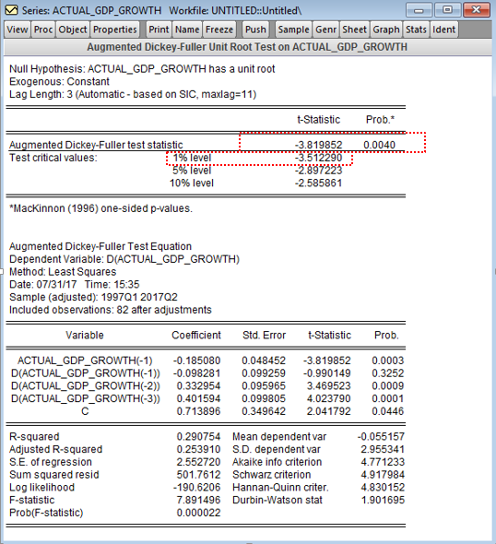
Тест Дикки-Фуллера на стационарность для темпов прироста (квартал к соответствующему кварталу предыдущего года) переменной GDP Латвии.
Получилось значение по модулю 3,81. Чтобы ряд можно было считать стационарным на 5% уровне погрешности значение должно быть по модулю > 2.89. В нашем случае ряд можно считать стационарным даже на 1% уровне погрешности (> 3.51).
Кроме того, лишь с вероятностью 0,4% верна нулевая гипотеза (имеется единичный корень или ряд нестационарен). Эта гипотеза может быть отклонена, и принята единичная гипотеза (единичные корни отсутствуют и ряд стационарен). Эта гипотеза верна с вероятностью 99,6%.

Slide 31
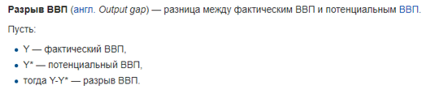
Теперь рассмотрим второй способ, а именно корректировка временного ряда на тренд (его еще называют – переход в разрывы).
Под потенциальным ВВП здесь понимается тренд (трендовая компонента ВВП).

Slide 32
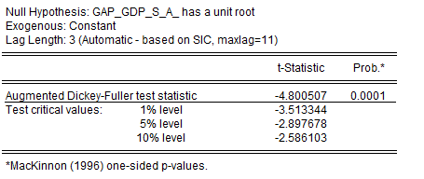
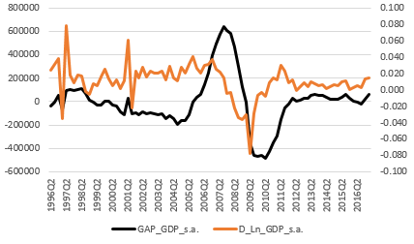
Тест на стационарность Дикки-Фуллера для разрыва ВВП Латвии (фактические данные за минусом трендовой компоненты, выделенной с помощью фильтра Ходрика-Прескотта) :
На 1% уровне мы можем утверждать, что переменная стационарна. Результат лучший, чем в разницах (как в абсолютных разницах, так и в приростах).
См. расчеты в файле Latvia_gdp_stationarity.xlsx

Slide 33
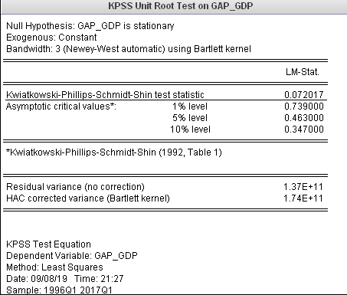
Тест на стационарность KPSS для разрыва ВВП Латвии (фактические данные за минусом трендовой компоненты, выделенной с помощью фильтра Ходрика-Прескотта) :
На 1% уровне мы можем утверждать, что переменная стационарна (фактическое значение LM-статистики меньше, чем критическое значение LM-статистики).

Slide 34
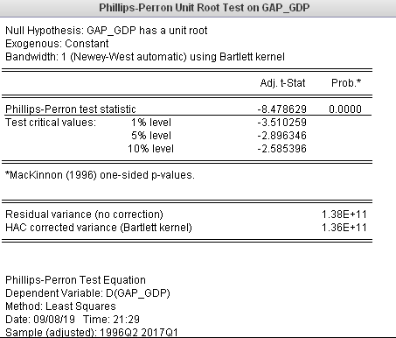
Тест на стационарность Филлипса-Перрона (FP-тест) для разрыва ВВП Латвии (фактические данные за минусом трендовой компоненты, выделенной с помощью фильтра Ходрика-Прескотта) :
На 1% уровне мы можем утверждать, что переменная стационарна. С вероятностью 0,00% верна нулевая гипотеза (ряд имеет единичный корень, т.е. он нестационарный), и соответственно с вероятностью 100% верна альтернативная гипотеза H1, что ряд не имеет единичного корня, т.е. является стационарным.

Slide 35
Соответственно, если бы нам нужно было использовать макропеременную «реальный ВВП Латвии» в регрессионном анализе (для изучения взаимосвязей по временным рядам), то ее нужно было бы брать в разрывах или в разницах первого порядка (в абсолютных разницах или в приростах), а не в уровнях. В противном случае был бы высок риск получить мнимую регрессию.

Slide 36
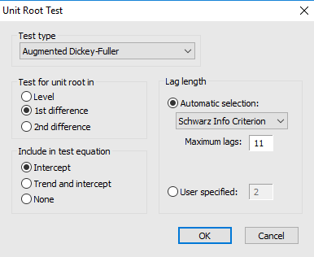

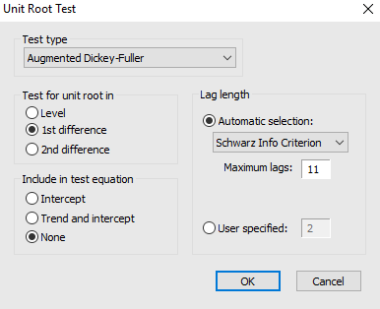
Тест на единичный корень можно выполнять в трех разных спецификациях (см. блок Indude in test equation):
1. Тестовое уравнение с константой (ставим птичку напротив «Intercept»). Это промежуточный по жёсткости вариант теста. Он задан по умолчанию.
2. Тестовое уравнение с константой и с трендом (ставим птичку напротив «Trend and intercept»). Это самый жесткий вариант теста.
3. Тестовое уравнение без константы и без тренда (ставим птичку напротив «None»). Это самый мягкий вариант теста.

Slide 37
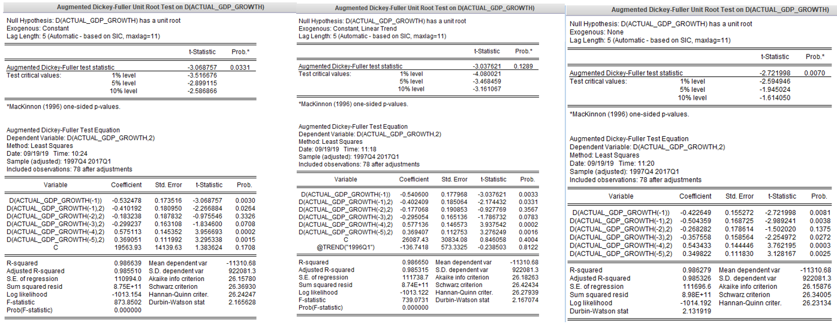
Возьмем один и тот же ряд (D_GDP_Latvia) и протестируем его на стационарность с помощью теста ADF в его трех разных спецификациях:
Обратите внимание и сравните значения критических коэффициентов на каком-то одном уровне погрешности (например, на 1%-м уровне), а также на вероятность истинности нулевой гипотезы. В спецификации без константы и тренда ряд стационарен на 1% уровне, в спецификации с константой – на 5% уровне, а в спецификации с константой и трендом – нулевая гипотеза не может быть отвергнута даже на 10% уровне.
1. С константой.
2. С константой и трендом.
3. Без константы и тренда.

Slide 38
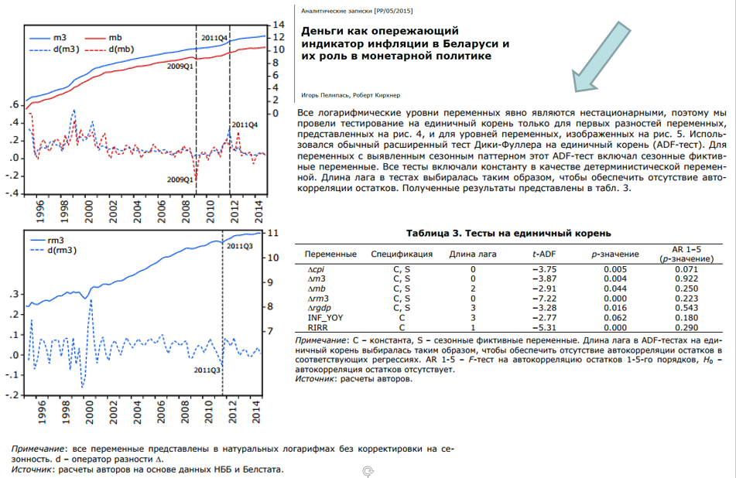
Бывает еще спецификация с сезонной фиктивной переменной (см. публикацию И. Пелипася). Можно предварительно не изымать сезонную компоненту в случае ее наличия, как предлагалось выше в этой презентации, а использовать тест ADF в его спецификации с сезонной фиктивной переменной.
Источник: Ссылка: http://www.research.by/webroot/delivery/files/pp2015r05.pdf

